Slide 1

高三下工作总结及高一上工作计划
汇报人：吴治国
Notes:
更多模板请关注：亮亮图文旗舰店https://liangliangtuwen.tmall.com

Slide 2
工作总结部分
注重细节管理，各项管理工作注重落实到位
管理及教学的不足
01
03
02
04
注重集体研讨，高效落实各个备考环节
把德育工作作为一项重点工作，常抓不懈

Slide 3
FOREWORD
前 言
回首过去的一个学期，在学校党委、校委会的领导下,高三全体教师以努力提高教育质量为己任，以强烈的责任感、满腔的热忱投入到教育教学工作中，团结协作，迎难而上，不断创新思路，有序有效地开展了各项工作，取得了一定的成绩。现将一学期以来的各项工作总结如下：

Slide 4
01
把德育工作作为一项重点工作，常抓不懈
2
4
3
4
1
加大学生学习习惯的培养和学法指导的力度，培养学生学习和应考的基本规范，提高学习效率和效益。研究学生，分析学生，引导学生思考。怎样才是最有效的学习方式，如何最有效的听课、做笔记、做作业、改错、总结反思、主动提问，让学生养成良好的学习习惯，优秀的学习品质。
高三年级把主题班会课作为一项重点工作来开展，年级处制定了相关政策，各班每周至少召开一次主题班会课。各班召开的主题班会课有《新年新征程迎接新挑战》《我们在责任中成长》《把握今天,开创明天》《新的征程,请锁定你远航的灯塔》《拒绝手机，排除干扰》《规范答题，诚信应考》等。
关注学生心理健康，高三学生面临高考的压力、学业的压力，心理上会有波动，高三年级全体教师在课堂内外随时关注学生心理健康，发现问题，及时找学生交流、解决。
努力营造师生、生生和谐，积极向上，扎实有序，勤奋有效的学习氛围，班与班之间争当“班风正、学风浓、环境优”的先进班集体。本学期共举行了四次大型表彰活动，分别是年终考试、一练、二练、三练。通过表彰活动，极大地激发了学生的备考积极性。

Slide 5
02
注重细节管理，各项管理工作注重落实到位
加强班主任盯班管理，高三年级实行早读前、晚自习前班主任签到值班制度，仅在高三下学期，班主任签到达3345余次，极大地保证了课前良好的学习秩序，帮助学生进一步规范良好的学习习惯。
不断加强课堂巡查的力度，一学年以来，共巡查发现违纪现象600余次，要求违纪学生写检讨书，情节严重及屡教不改者按照校规校纪给予相应的处罚。
学生管理
积极组织好大型励志活动，2月份组织了“百日誓师大会”，6月份组织了“毕业典礼暨高考动员大会”，极大地调动了学生学习的积极性，培养学生良好的品格。

Slide 6
02
注重细节管理，各项管理工作注重落实到位
落实好教学的常规管理，一是检查每天教师的到班、到岗情况，实行一周一小结，并公布；二是检查、督促每周各备课组教研课活动，督促青年教师跟踪听课学习；检查各备课组学科复习计划的落实情况。三是每月督察各班、各科作业量、批阅情况。四是严把考试成绩质量分析关，每次大型统考后，认真分析成绩，到班、到科、到具体学生，提出解决问题的措施，由年级会同班主任、各备课组长进行督促落实。
严格落实学校的坐班制度，年级处成立检查督促小组，每天有专人检查老师们的坐班情况，发现问题，及时上报年级处，年级处在第一时间调研、落实，并把相关情况反馈给相关的备课组，及时解决相关问题。
教学管理
01
02

Slide 7
03
注重集体研讨，高效落实各个备考环节
加强备课组建设。各备课组高度重视每周一次的组内大教研，组长安排好具体任务，每次教研不少于两个小时。年级处有专人检查督促。
加强听课、巡课督促检查。各学科组每周都上教研课，展示集体备课成果，除此之外，年级处还按照学校要求进行推门听课，每天都有专人随机听课，督促老师们上好每一节课。
1
2
3
4
高度重视课堂建设。高三年级严格按照学校要求，课堂教学环节力求精讲精练，每堂课给学生留出足够的反思整理的时间，课堂教学在严抓基础知识点的基础上，结合历年高考真题，有针对性的拓展、延伸，每堂课都力求实用、高效。
及时进行课堂总结。年级处每周召开备课组长例会，对近期发现的教学问题及时梳理、总结、反思、纠正，不断提高备考效率。五是各备课组高度重视整理总结历年高考试题，在此基础上进行更高效的备课、上课、批改，教学效。

Slide 8
04
工作中的不足
。
在学生管理方面，有些细节落实不够到位，尤其到了学期后期，对有些学生化妆，发型，服饰，班主任重视程度不够。对一些学生矛盾，年级，班主任了解不够及时 ，导致后期发生了两起因学生矛盾引发的打架事件，虽然没造成恶劣影响，但年级应该反思。对有些学生学习习惯的养成重视程度不够，对学生空档期的管理存在漏洞。
在教学方面，由于学生基础较差，在教学过程中，有时过于注重对基础知识的讲解、巩固，而忽略了一些有难度试题的讲解，对于拔高题的讲解效率还有待提高。个别教师的敬业精神树立上也存在一些问题，急需改进与改善。部分科目，部分教师的课堂效率还有待提高。

Slide 9
下学期工作计划
新学期高一年级将坚持以问题为导向，从大处着眼，小处着手，找准发力点，重点抓好教学和管理中的几个问题。
新学期重点解决的三个问题
问题1：空档期学生的管理
问题2：班主任盯班落实不到位
此录入上述图表的综合描述说明
问题3：有些课堂不高效

Slide 10
问题1：空档期学生的管理
平时注重教室内学生纪律，重视学生常规管理，但对下课后楼道纪律，午休时教室逗留学生纪律，早读前打扫卫生区学生的纪律，课外活动教室内的纪律等疏于管理，导致学生管理存在空档期，个别班级纪律混乱，进而影响到年级的整体纪律和学习氛围。

Slide 11
问题1：空档期学生的管理
采取的措施：
03
02
01
检查落实。每一个楼层每天安排班主任课间值班，对在楼道、水房、厕所门口打闹，喧哗的学生及时制止，对不服从管理的学生做好登记，由年级统一处理。班主任值班持续到学生习惯养成，楼道秩序彻底好转，之后根据情况改成抽查。午休学生在教室逗留这个问题，要求班主任在开学前两周每天利用班级安装的和班主任手机连接的监控检查，并在每天中午发一张班级监控截图到班主任群，督促班主任落实。卫生区学生管理及课外活动教室纪律管理主要有年级三个主任负责，每周每人负责两天，及时反馈给班主任，责令整改，对经常落实不力的班级，年级通报，并计入年级对班级的量化。
把学生的课堂表现纳入年级对班主任的教学管理量化，学生上课睡觉，走神，说话等现象不仅要通报学生，还要量化班级，年级每周都要对每班进行排名，通报，让每个班主任都要清楚本班本周课堂纪律情况，给每班提供详细的可查的数据。
。
政策宣传。年级制定统一的要求及惩罚措施，开学初所有班主任传达给每个学生，让每一个学生知晓年级的规定，明白应该怎么办。

Slide 12
问题2：班主任盯班落实不到位
平时班主任只重视在早读前和晚自习前的签到，在这一段时间班主任确实也能盯在班里，但其他时间段班主任很少关注班级，很少去班级门口转转，很难对学生形成震慑。还有，高一一些老班主任由于各种原因退出了班主任队伍，新聘任的年轻班主任占比很大，他们缺乏班级管理经验。

Slide 13
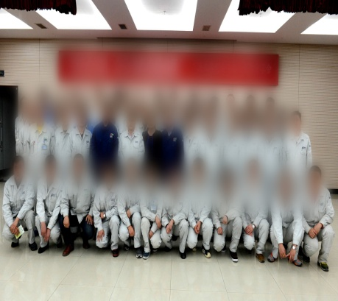
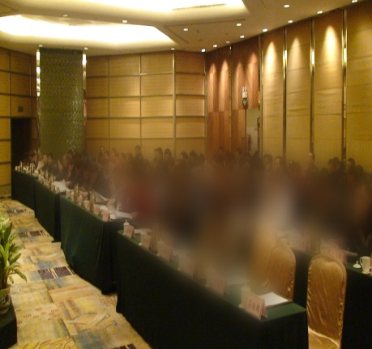
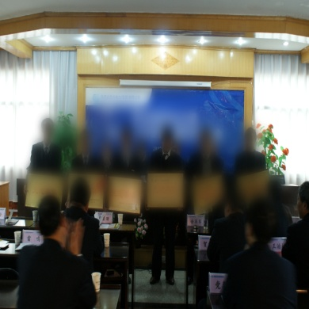
问题2：班主任盯班落实不到位
措施1
措施2
措施3
班主任每周要在自己班级跟班听课至少两节，写好听课记录，重点写好听课中发现的问题，学生和任课教师的互动情况，准备采取的措施，听课记录每个月上交年级一次，年级对优秀的听课记录在班主任例会上表扬。
年级统一制定班级班主任签到表，放置在教务处给每班配备的门前小盒子，要求班主任每天除自己上课时间外，要在签到表上签到两次，注明签到时间，年级利用楼道监控抽查班主任签到的真实性，这样让学生感受到班主任会随时关注他们，切实起到盯班的效果。
针对年轻班主任占比较多的问题，年级尽量把布置任务型的班主任会改为交流型的班主任会，让班主任坐下来，把自己班级近期出现的棘手的问题都说一说，采取的针对措施，以及效果如何，都拿来和大家分享，交流班级管理的经验及教训，群策群力，共同进步。

Slide 14
问题3：有些课堂不高效
教师的教学水平，教学风格存在着差别，有些教师对“学生为主体，教师为主导”的教学模式执行不到位，满堂灌现象仍然存在，达不到高效课堂的要求，课堂的高度和深度层次低，高考考点在课堂体现不充分。

Slide 15
问题3：有些课堂不高效
措施1
措施2
措施3
措施4
集体备课采取大单元备课，把一个单元作为一个整体，一定要清楚高考对整个单元的要求，把每一节放在大单元里面，对课堂设计由浅入深，大单元教学结束，能让学生达到高考对这一单元的要求，教研后的课件和学案都要按照大单元备课的要求，要体现高考考点，且标明难易，所有的课件和学案都要提前一周提交年级。
学科教研课改成学科建模课，学科内教研课不能是一种课型，新授课，复习课，习题讲评课要成系列，每一个课型讲完学科组要认真总结，整理出优点和需要改进的地方，形成标准课型，学科每位教师都按照标准课型教学，减少随意性，促进学科整体教学水平的提升。
年级利用推门课监督各学科常态课是否按照学科集体备课的要求，是否利用集体备课的成果。对不按学科要求，上课随意的教师，年级将带领组长对其连续听课，帮助其改正。
健全更加公平合理的竞争机制，提高教师们的积极性，让教师们的教学过程具有可查的数据支撑，把教师们的课堂纳入可量化的教学过程，注重教师的日常管理与培训，提高上线人对教师量化考核的比例。

Slide 16
新学期高一年级全体教师将以更大的激情，更踏实的敬业精神，脚踏实地，努力工作，尽最大努力完成各项教学任务。
感谢您的聆听！
B U S I N E S S P O W E R P O I N T

